Slide 1
Устно
10²,
10²-10,
2²-4,
5²-5

Slide 2
Найдите числа, которые являются квадратами чисел, поставьте им в соответствие букву
9 | 12 | 34 | 25 | 67 | 100 | 49 | 80 | 54 | 36 | 10 | 48 | 64 | 77 | 90 | 16 | 45
п | м | к | л | н | о | щ | ю | в | а | ы | р | д | и | ж | ь | е

Slide 3
Посмотрите внимательно на рисунок? Что вы видите?

Slide 4
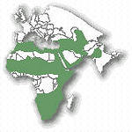
АРЕАЛ
….. обитания зверя
это слово происходит от латинского слова « ……», но употребляется не в геометрии, а чаще всего в биологии

Slide 5
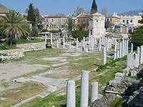
АГОРА
Торговая …….и место народных собраний в древнегреческих городах

Slide 6
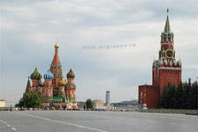
КРАСНАЯ
главная …… Москвы, сложившаяся в XV в. после грандиозного пожара

Slide 7
ПАЛЕТКА
пластинка для вычисления…… на картах
пластинка для измерения ……..

Slide 8
Тема: Площадь прямоугольника

Slide 9
Если длину прямоугольника обозначить буквой а,
ширину прямоугольника буквой b ,
площадь буквой S, то можно записать
формулу площади прямоугольника
S=ab

Slide 10
План

Slide 11
Площадь прямоугольника надо узнать? ___________на__________
поспеши___________

Slide 12
Домашнее задание
п.18 Выполнить необходимые измерения и вычислить площадь своей комнаты. Оформить задачей. (Каким инструментом будем измерять?) №737 Д/ задание (дополнительное) Оформите участок д. Федора красочно в соответствии с полученными данными

Slide 13
сегодня я узнал…
было интересно…
было трудно…
я выполнял задания…
я понял, что…
теперь я могу…
я почувствовал, что…
я приобрел…
я научился…
у меня получилось …
я смог…
я попробую…
меня удивило…
урок дал мне для жизни…
мне захотелось…

